Slide 1







Учет
рабочего времени
и контроль доступа
Учет
рабочего времени
и контроль доступа
Интегрированная биометрическая система

Slide 2


Содержание
1
  Назначение. Функции. Структура
2
  Учет рабочего времени
3
  Контроль физического доступа
4
  Управление. Интеграция
5
  Преимущества. Успешные внедрения

Slide 3



Назначение и функции
  идентификация сотрудников
    по отпечаткам пальцев
    по бесконтактным картам
    по PIN-коду
  регистрация прихода сотрудников
  на работу и ухода с нее
  информирование руководства
  и заинтересованных служб
  о присутствии сотрудников в офисе

Slide 4
Назначение и функции
  учет рабочего времени
    по каждому сотруднику
    по подразделениям
    по компании в целом
  контроль и разграничение доступа
  в здания и помещения
  интеграция функций учета рабочего времени в другие корпоративные системы

Slide 5











Структура BioTime
управление системой
BioTime Manager
BioFortress
Manager
BioTime Clock
BioTime
Server
BioTime Agent
Watch Tower
учет
рабочего времени
контроль доступа
BioTime
Remote Server
дополнительный сервер в удаленном филиале

Slide 6
Сервер BioTime
обработка данных о сотрудниках, регистрирующих свой приход
или уход
внесение в базу данных BioTime сведений о регистрируемых приходах и уходах
внесение в базу данных событий, фиксируемых оператором (отпуск, болезнь, командировка сотрудника
и т.п.)

Slide 7

Дополнительный сервер
BioTime
Remote Server
функционирует в удаленном филиале
поддерживает работу в филиале
всех остальных модулей
может применяться вместе
с терминалами контроля доступа
автоматически синхронизируется
с центральным сервером
в головном офисе
«связка» серверов обеспечивает формирование консолидированных отчетов по компании в целом

Slide 8
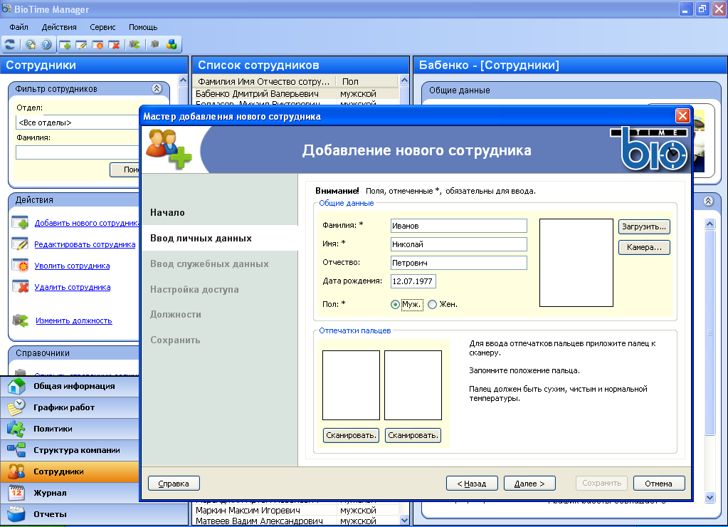
Администратор системы
BioTime Manager
регистрация новых сотрудников
и их персональных данных
формирование графиков работы
и политик учета
внесение сведений
о командировках,
больничных и т.п.
формирование отчетов
экспорт отчетов
(включая форматы
.html, .xls, .xml)

Slide 9
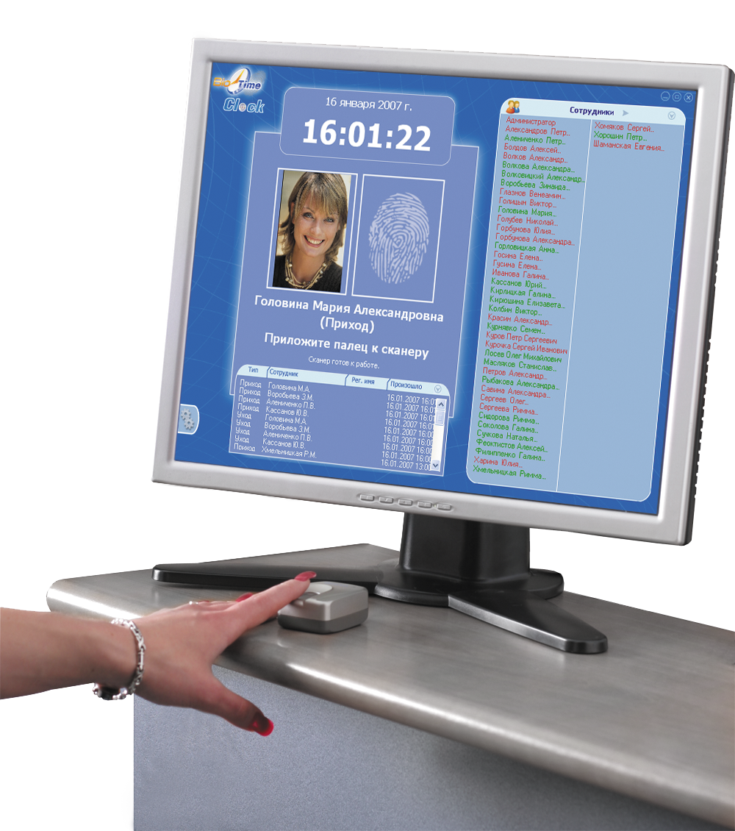
Регистрация приходов и уходов
BioTime Clock
извещение сотрудника
о регистрируемом событии
(приход/уход)
список сотрудников
с указанием их статуса
(присутствует, отсутствует)

Slide 10


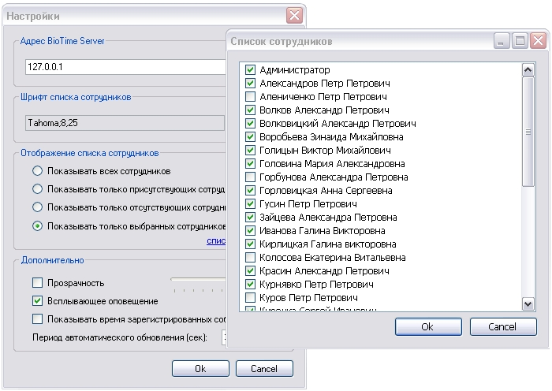
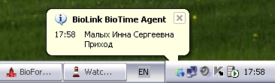
Служба мгновенных оповещений
BioTime Agent
всплывающее окно с информацией
о фиксируемых событиях приходов
и уходов
настройка списка
конкретных сотрудников
возможность установки
на всех компьютерах
локальной сети

Slide 11
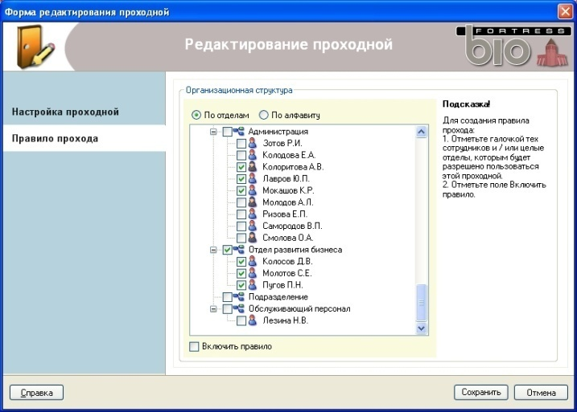
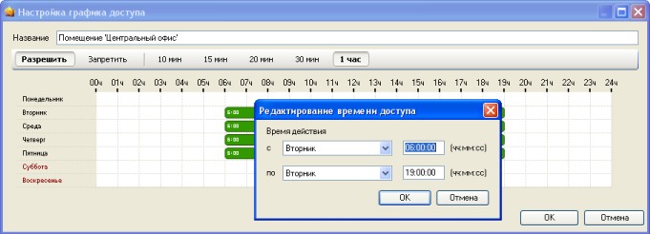
Администратор контроля доступа
BioFortress
Manager
формирование перечня
помещений, доступ в которые необходимо ограничить
определение прав
сотрудников на доступ
в конкретное помещение
формирование
графиков доступа
формирование
отчетов по фактам
доступа

Slide 12
Рабочее место охранника
Watch Tower
вывод информации
о пересечении сотрудниками
пунктов контроля доступа
предоставление сведений
о сотруднике, проходящем
через пункт контроля
(ФИО, фотография)
список сотрудников
с указанием статуса
(присутствует, отсутствует)

Slide 13
Далее …
1
  Назначение. Функции. Структура
2
  Учет рабочего времени
3
  Контроль физического доступа
4
  Управление. Интеграция
5
  Преимущества. Успешные внедрения

Slide 14

Настройка
4
занесение данных
о сотруднике
3
внесение сведений
о структуре фирмы
2
формирование политик учета
1
установление графиков работы

Slide 15

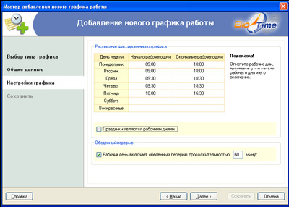
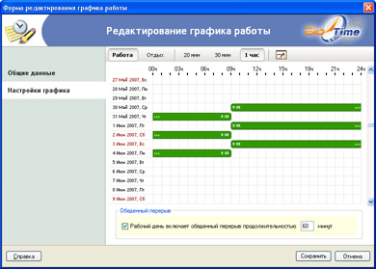
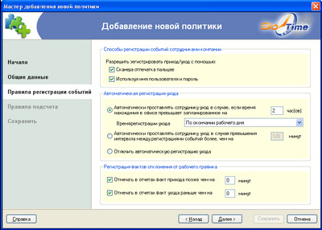
Графики и политики учета
  заранее сконфигурированные графики, политики и перечень распространенных должностей —
  в комплекте поставки
  быстрое формирование новых графиков и политик,
  дополнение списка должностей —
  с помощью удобных
  и интуитивно понятных средств администрирования

Slide 16

Эксплуатация
4
формирование
отчетов
3
репликация данных,
поступающих из филиалов
2
внесение сведений о командировках и т.п.
1
регистрация приходов и уходов

Slide 17

С точки зрения сотрудника
4
И ВСЁ!
3
получение оперативной информации от BioTime Agent
2
получение автоматического подтверждения регистрации
1
регистрация прихода/ухода прикосновением пальца

Slide 18

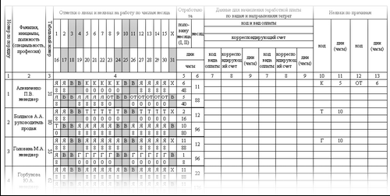
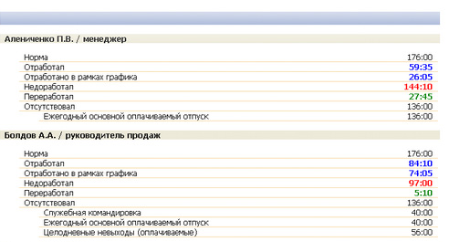
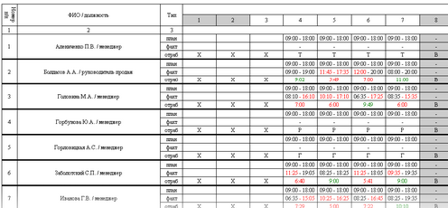
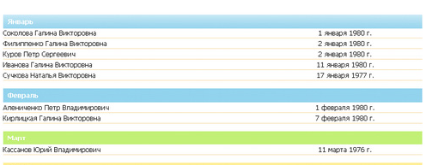
Учет рабочего времени: отчеты
  отражают данные в сжатом виде, максимально удобном для анализа
  основные виды:
    Т-13
    табель приходов
    табель уходов
    статистика посещений
    табель рабочего времени
    расписание рабочих смен
    расчет заработной платы
    дни рождения сотрудников

Slide 19
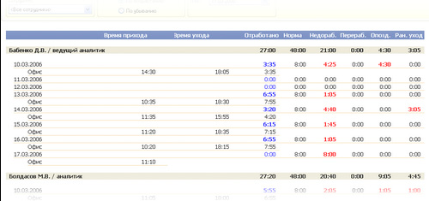
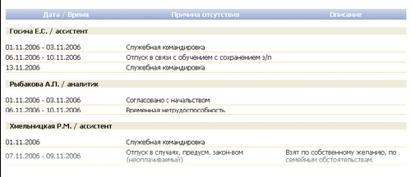
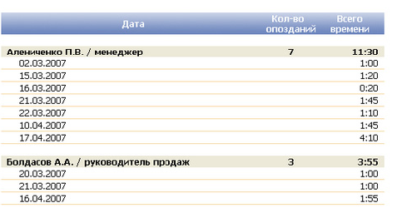
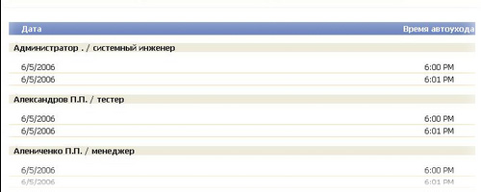
Учет рабочего времени: журналы
  представляют максимально полную, развернутую информацию
  основные виды:
    журнал рабочего времени
    журнал причин отсутствия
    журнал опозданий
    журнал автоуходов

Slide 20

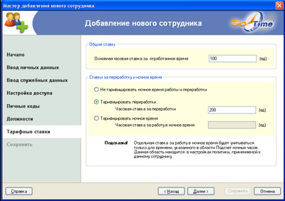
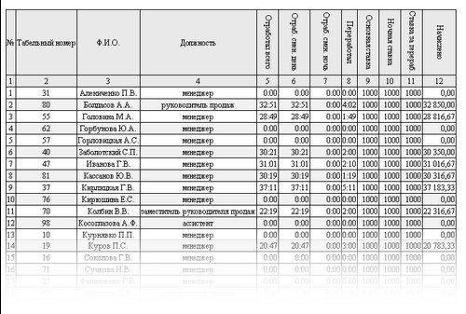
Расчет заработной платы
  управление тарифными ставками сотрудников
  просмотр информации о средствах, начисленных сотрудникам
  расчет оплаты труда в сверхурочное время и ночные смены
    коэффициенты расчетов задает
    и изменяет менеджер BioTime

Slide 21


Подтверждение присутствия
  сотрудник в заданные интервалы сканирует отпечаток пальца
  периодичность регулярного прохождения биометрической идентификации определяется администратором BioTime
  рекомендуется использовать данный режим в компаниях, чья деятельность зависит от непрерывности бизнес-процессов

Slide 22

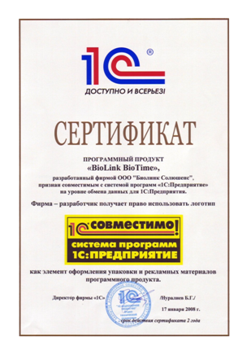
Совместимость с 1С:Предприятие
  сертификат от 17 января 2008 г.
  эффективное взаимодействие
  с модулями:
    1С:Зарплата+Кадры 7.7
    1С:Зарплата и Управление Персоналом 8.0
    1С:Зарплата и Управление Персоналом 8.1

Slide 23
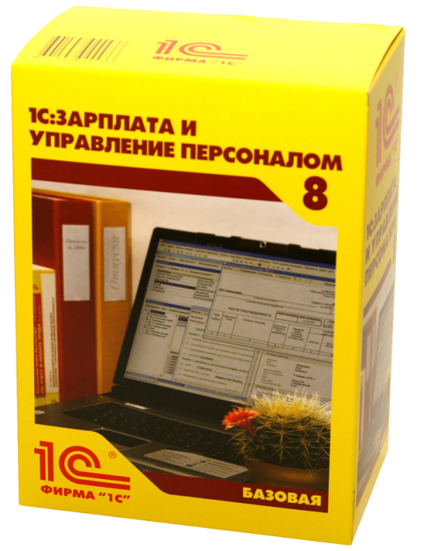
Совместимость с 1С:Предприятие
  экспорт из BioTime в 1С данных
  по учету рабочего времени
  и причинах отсутствия
  импорт из 1С в BioTime сведений
  о каждом сотруднике:
    ФИО
    дата рождения
    табельный номер
    должность
    дата занятия должности
    отдел

Slide 24

Совместимость с 1С:Предприятие
  поддержка иерархии отделов, отраженной в системе 1С
  предотвращение дублирования
  информации при повторном импорте данных из 1С

Slide 25
Далее …
1
  Назначение. Функции. Структура
2
  Учет рабочего времени
3
  Контроль физического доступа
4
  Управление. Интеграция
5
  Преимущества. Успешные внедрения

Slide 26
Настройка
4
подключение
терминалов
контроля доступа
3
определение правил прохода,
формирование графиков доступа
2
формирование списка проходных
1
определение перечня защищаемых помещений

Slide 27


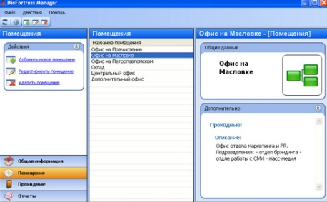
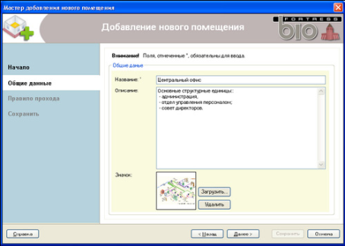
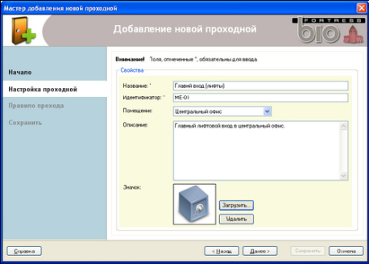
Помещения и проходные
  помещения — моделируют реальную обстановку и структуру компании
  проходные — соответствуют пунктам контроля доступа
  в одном помещении может быть несколько проходных

Slide 28

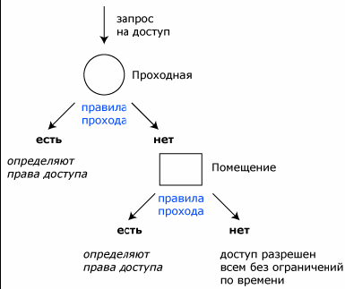
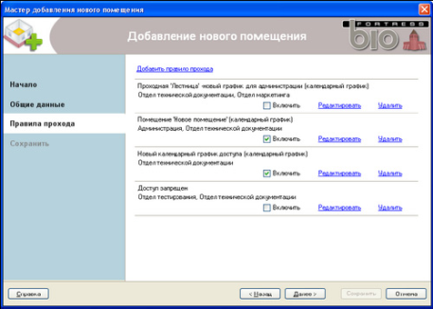
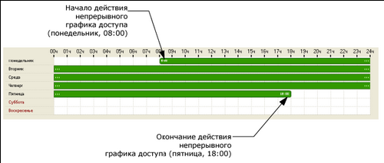
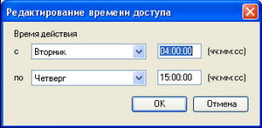
Правила и графики
  правила прохода — определяют права доступа
  графики — конкретизируют
  время доступа по отношению
  к конкретным сотрудникам
    8.00 — 19.00 — рядовые сотрудники
    круглосуточно — руководители, администраторы, охранники

Slide 29


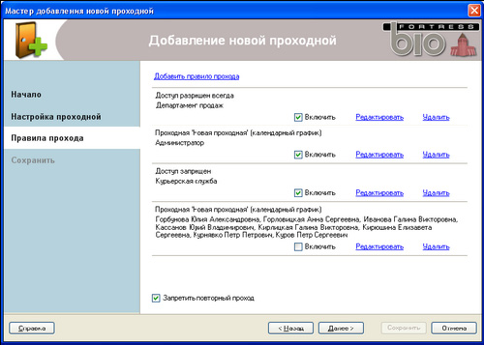

Запрет повторного прохода
  интеллектуальная функция antipass-back
  не зарегистрировав уход
  из помещения, сотрудник
  не получит затем права на вход
  (и наоборот)
  блокируются попытки
  «обмануть» СКД

Slide 30

Сигналы тревоги
  при попытках несанкционированного вскрытия или демонтажа терминала
  при попытках доступа неавторизованных пользователей
  по предъявлении «тревожного» пальца — например, если сотрудника принуждают войти в защищаемое помещение
  если дверь остается открытой сверх установленного времени

Slide 31

Коллективный доступ
  предоставление права доступа только
  по предъявлении биометрических идентификаторов нескольких человек
  в фиксированный промежуток времени
  доступ к банковской ячейке в присутствии клиента и сотрудника банка
  организация работы камер хранения, ломбардов
  обслуживание сервера компании, расположенного в общем компьютерном зале бизнес-центра

Slide 32
Эксплуатация
4
формирование
отчетов
3
разграничение доступа —
в соответствии с правилами
и графиками
2
управление исполнительными механизмами — автоматически, по факту идентификации
1
регистрация проходов

Slide 33

С точки зрения сотрудника
4
И ВСЁ!
3
замок, турникет, шлюз, калитка
срабатывают автоматически
2
информирование о результатах идентификации
1
регистрация прихода/ухода прикосновением пальца

Slide 34

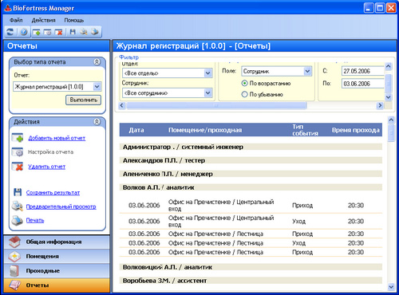
Контроль доступа: журналы
  журнал регистраций
  содержит статистику приходов
  и уходов сотрудников
  ведется по результатам фиксации этих событий в пунктах контроля доступа
  отражаемые сведения:
    дата и время события
    тип события (приход/уход)
    помещение (проходная)

Slide 35

Терминалы контроля доступа
общие
характеристики
  регистрация прихода и ухода
  сотрудников
  открытие/закрытие замков, турникетов, шлюзов, калиток
  стильный дизайн
  легкость установки и эксплуатации
  пользовательский интерфейс
  полностью русифицирован

Slide 36
Терминалы контроля доступа
идентификация
пользователей
  сценарии идентификации
    отпечаток пальца
    бесконтактная проксимити-карта
    PIN-код
    карта + отпечаток пальца
  информирование пользователя
    сообщение на дисплее
    цветовая индикация
    звуковые сигналы или голосовые оповещения

Slide 37
Терминалы контроля доступа
встраивание
в имеющиеся СКУД
  интерфейсы
    Ethernet
    Wiegand
    RS-232/485
  поддержка карт
    Mifare (штатно)
    EM-Marine (опционально)
  демонтаж имеющейся СКУД
  не требуется

Slide 38
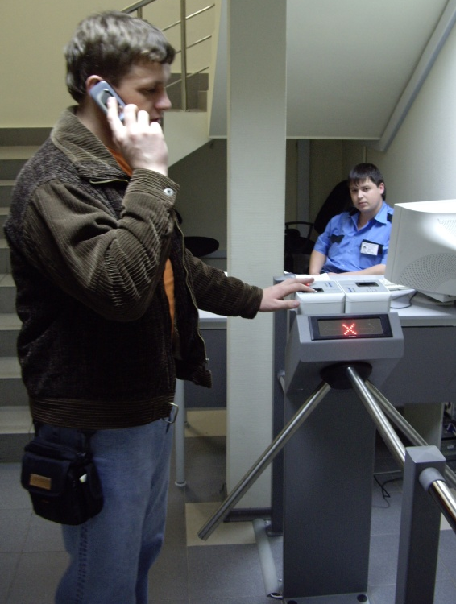
Терминалы контроля доступа
интеграция
с турникетами
  поддержка турникетов
  любых моделей
  поддержка шлюзов, калиток, электромагнитных
  и электромеханических замков
  поставка и установка
  «под ключ» всей системы
  контроля доступа (СКД)

Slide 39
Далее …
1
  Назначение. Функции. Структура
2
  Учет рабочего времени
3
  Контроль физического доступа
4
  Управление. Интеграция
5
  Преимущества. Успешные внедрения

Slide 40


Территориальная структура
  дополнительные серверы BioTime
    для территориально удаленных филиалов
  синхронизация данных с центральным сервером BioTime в головном офисе
    осуществляется автоматически
  сетевой трафик между серверами
  BioTime оптимизирован
    сбои в линиях связи не влияют на обмен данными
    сжатие данных для низкоскоростных каналов

Slide 41
Территориальная структура
  консолидированные отчеты
    формируются по всей компании в целом
  дистанционная регистрация сведений
  о сотрудниках удаленных филиалов
    сотрудникам филиалов не нужно выезжать
    в головной офис для регистрации

Slide 42




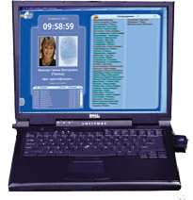


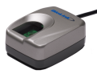
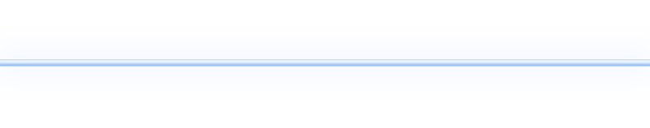
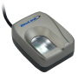

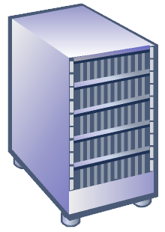





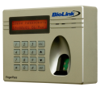



Территориальная структура
головной офис
BioTime Manager
филиал № 1
BioTime Clock
дополнительный сервер BioTime
BioTime Clock
филиал № 2
центральный сервер и основная база данных BioTime
терминал
BioLink FingerPass
обмен данными в ЛВС
дополнительный сервер BioTime
обмен данными
через Интернет

Slide 43

Управленческая иерархия
  формирование отчетов — в соответствии со сложной организационной иерархией
    управления внутри департаментов, отделы внутри управлений и т.д.
    начальник подразделения знакомится с отчетами только по своей структурной единице
  «тонкая» настройка ролей и полномочий менеджеров
    разграничение доступа к персональным данным, сведениям о графиках работы, политикам учета

Slide 44

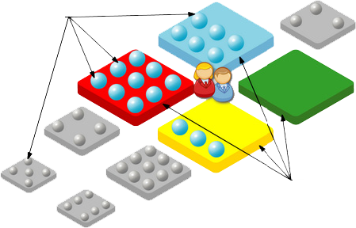
Разграничение прав менеджеров BioTime
администратор
оператор
инспектор
пользователь
набор прав, формирующих конкретный уровень доступа
настраиваемые уровни доступа
универсальные уровни доступа, общие для редакций
Standard и Enterprise

Slide 45

Единое администрирование
  однократная регистрация пользователей
    осуществляется сразу же в системах учета рабочего времени (СУРВ) и контроля и управления доступом (СКУД)
  информация о новом пользователе
    незамедлительно транслируется
    в удаленные филиалы
    автоматически размещается в памяти терминалов контроля доступа

Slide 46
Единое администрирование
  управление пунктами контроля доступа
  и полномочиями пользователей
    осуществляется из общего командного центра
  управление терминалами контроля доступа
    централизованный мониторинг функционирования
    диагностика состояния, изменение настроек –
    из единого командного центра

Slide 47

Интеграция
СУРВ и СКУД
  оптимизирует учет рабочего времени
  и контроль доступа
  гарантирует единство управления
  обеспечивает унификацию
  и прозрачность бизнес-процедур
  повышает трудовую дисциплину
  снижает организационные издержки

Slide 48
Далее …
1
  Назначение. Функции. Структура
2
  Учет рабочего времени
3
  Контроль физического доступа
4
  Управление. Интеграция
5
  Преимущества. Успешные внедрения

Slide 49



Простота и удобство эксплуатации
  комфортность для пользователей
  легкость и быстрота идентификации
    отпечаток пальца нельзя потерять, одолжить, украсть или забыть
    отпечатки пальцев не имеют ограничений
    по «количеству считываний»
  общий интерфейс подсистем
  учета рабочего времени
  и контроля доступа

Slide 50

Экономическая эффективность
  быстрая окупаемость
  снижение стоимости владения
    исключены затраты на вышедшие из строя
    и утраченные идентификаторы
  укрепление трудовой дисциплины
    действуют механизмы самоконтроля
    и самомотивации, а не внешние стимулы

Slide 51

Повышение уровня безопасности
  идентифицируется конкретный сотрудник, а не жетон или карта
  ликвидируется угроза обмена идентификаторами
  предотвращается доступ по утерянным
  и похищенным идентификаторам
  дополнительное разграничение доступа
  в особо важные помещения

Slide 52


Защита персональных данных
  полное соответствие Федеральному закону «О персональных данных»
  хранятся и обрабатываются
  не отпечатки, а их модели — «шаблоны»
  восстановить реальный отпечаток
  из шаблона невозможно
  при увольнении сотрудника его персональные данные гарантированно уничтожаются

